Slide 1

TECNOTITAN
JA / 01
TECNOTITAN CORPORATE
TECNOTITAN
未来を構築する企業のための応用テクノロジー
01
US$500K pre-seed
02
18か月の runway
コロンビアから世界市場へ、ソフトウェア、AI、ゲーム、ロボティクス、技術変革コンサルティングを提供します。
03
6つの製品ライン
David Arias Giraldo, CEO
Investor Deck / 2026
www.tecnotitan.com

Slide 2

TECNOTITAN
JA / 02
なぜ今か
企業に必要なのはAIの実装であり、追加の資料ではありません
AI導入の圧力は、手作業、分散したデータ、社内構築力の不足を抱える企業にも広がっています。
01
02
03
明確な運用課題
高まるAI需要
技術実行力の必要性
www.tecnotitan.com

Slide 3
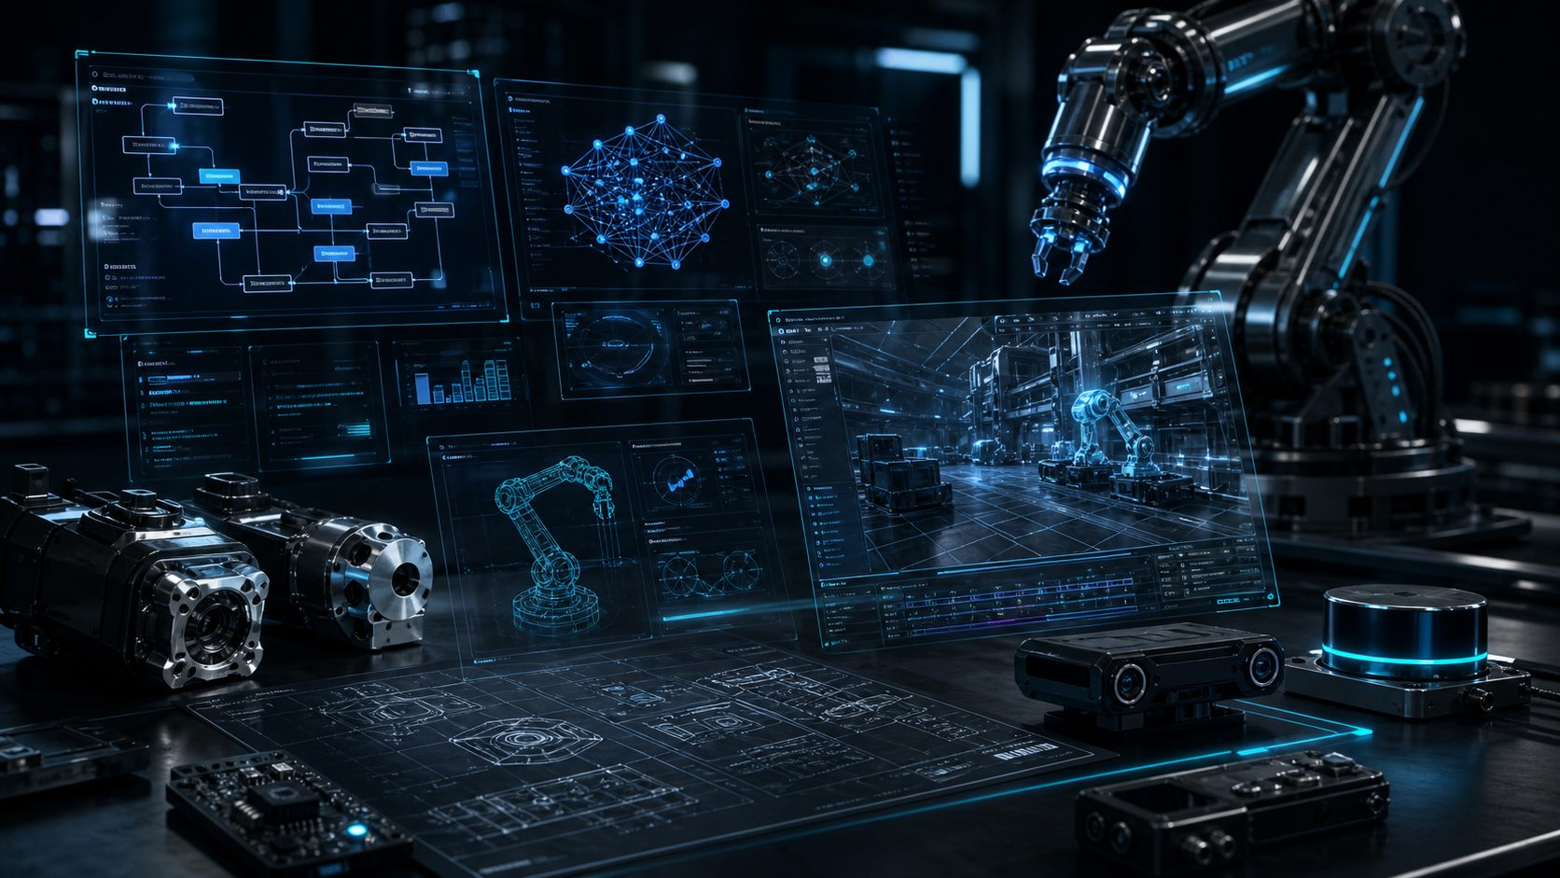
TECNOTITAN
JA / 03
課題
技術変革はサイロ化すると止まります
01
反復作業
02
行動につながらないデータ
多くの企業は手作業、未活用データ、AI導入圧力、アイデアを製品に変える明確な道筋の不足に直面しています。
03
導入されないAI
04
方法論のない人材
Manual workflows
Data activation
AI adoption gap
www.tecnotitan.com

Slide 4
TECNOTITAN
JA / 04
プラットフォーム
Tecnotitanはコンサルティングを製品へ、製品をプラットフォームへ変えます
各プロジェクトは再利用可能なモジュール、業界知識、能力を蓄積し、新しいソリューションを加速します。
01
02
03
04
診断
構築
製品化
拡張
Reusable IP, sector knowledge and operating playbooks compound across every project.
www.tecnotitan.com

Slide 5

TECNOTITAN
JA / 05
ポートフォリオ
企業、人材、デジタル体験のための製品システム
緊急性の高い課題から入り、運用、学習、応用インテリジェンスへ展開する設計です。
Copiloto Pyme
Tecnotitan OS
Life Copilot モバイルアプリ
Tecnotitan Engine
Tecnotitan Academy
Tecnotitan AI Call Center
www.tecnotitan.com

Slide 6
TECNOTITAN
JA / 06
サービス
コンサルティングが収益と市場学習を加速します
サービスは信頼を生み、実課題を発見し、実装を再利用可能な資産へ変えます。
01
02
03
04
AI診断
技術ロードマップ
実装
導入とトレーニング
Services are the market-sensing engine that turns demand into product decisions.
www.tecnotitan.com

Slide 7
TECNOTITAN
JA / 07
部門
5つの部門がIP、データ、人材を共有します
ソフトウェア、AI、ゲーム、ロボティクス、技術変革は孤立事業ではなく、共通アーキテクチャとして機能します。
TECNOTITAN
CORE
Shared IP, data and reusable playbooks
ソフトウェア
人工知能
ゲーム
ロボティクス
技術コンサルティング
www.tecnotitan.com

Slide 8

TECNOTITAN
JA / 08
モデル
現在はサービス収益、将来は拡張可能な製品
モデルはコンサルティング、実装、サブスクリプション、ライセンス、アカデミー、将来の技術スピンオフを組み合わせます。
01
02
03
04
サービス
SaaSとライセンス
アカデミー
Ventures
Each layer can monetize independently while feeding data, references and reusable modules back into the platform.
www.tecnotitan.com

Slide 9
TECNOTITAN
JA / 09
市場展開
運用課題から入り、プラットフォームで拡張します
01
ラテンアメリカを基盤
02
中堅企業と大企業
Tecnotitanは企業向けAI・ソフトウェア案件から開始し、繰り返し発生する課題を解く製品へ展開できます。
03
グローバルパートナー
04
戦略投資家
01
02
03
04
Pilot
Implementation
Product expansion
Strategic partner
www.tecnotitan.com

Slide 10
TECNOTITAN
JA / 10
チーム
実行に集中するリーンな創業チーム
David Arias GiraldoがCEOとしてビジョンを率いています。現在はフルタイムのコンサルタント1名とプログラマー2名がいます。
創業CEO
コンサルティング
エンジニアリング
次の採用
Hiring priorities: product engineering, AI delivery, sales development and investor relations.
www.tecnotitan.com

Slide 11
TECNOTITAN
JA / 11
ロードマップ
検証から地域テクノロジープラットフォームへ
実案件、自社製品、内部自動化、商業拡大を優先し、investor-readyな状態を高めます。
01
02
03
2026: 案件とMVP
2027: 製品とIP
2028: 地域拡大
www.tecnotitan.com

Slide 12
TECNOTITAN
JA / 12
投資
有料パイロットと再現可能な製品に向けてUS$500K pre-seedを調達
01
40% 製品とエンジニアリング
02
25% 営業とパイロット
このラウンドは18か月分を資金化し、AI・ソフトウェアサービスを自社製品、初期顧客、測定可能なユースケース、グローバル営業基盤へ変えます。
03
20% AIデリバリー
04
15% 運用とdata room
info@tecnotitan.com | www.tecnotitan.com
www.tecnotitan.com

